Slide 1


Парниковый эффект: Как работает «одеяло» атмосферы на самом деле
Автор презентации: Presentacium.ru

Slide 2

Введение
В этой презентации мы рассмотрим, как работает парниковый эффект, какие газы его вызывают и как они влияют на климат. Обсудим природные и антропогенные факторы, а также последствия для экосистем и сельского хозяйства. Узнаем о мерах по снижению выбросов и международных соглашениях по борьбе с изменением климата.

Slide 3

Основные парниковые газы
Углекислый газ (CO2) составляет около 76% от общего объёма парниковых газов, выделяемых человечеством, и его концентрация в атмосфере за последние 200 лет возросла на 40%.
Метан (CH4) занимает примерно 16% и его уровень увеличился на 250% с начала промышленной революции.
Доля закиси азота (N2O) составляет около 6%, и её концентрация выросла на 20% за последние десятилетия.

Slide 4

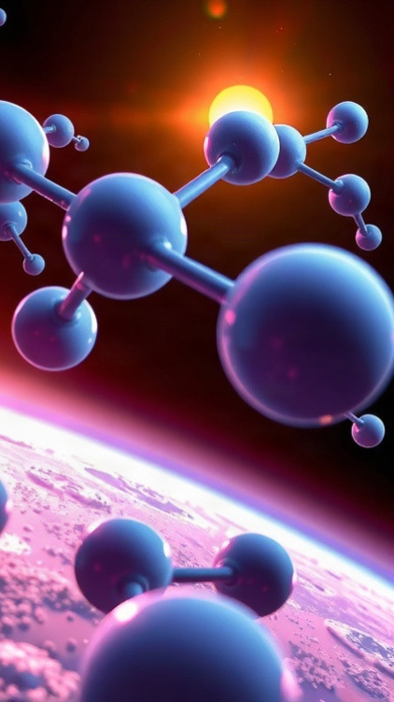
Механизм парникового эффекта
Солнечные лучи, достигая поверхности Земли, нагревают её, и планета излучает энергию в виде инфракрасного излучения.
Парниковые газы, такие как углекислый газ (CO₂), метан (CH₄) и водяной пар, поглощают часть этого инфракрасного излучения, перенаправляя его обратно к поверхности Земли.
Уровень углекислого газа в атмосфере за последние 200 лет возрос с 280 частей на миллион (ppm) до более чем 415 ppm, что способствует усилению парникового эффекта.

Slide 5

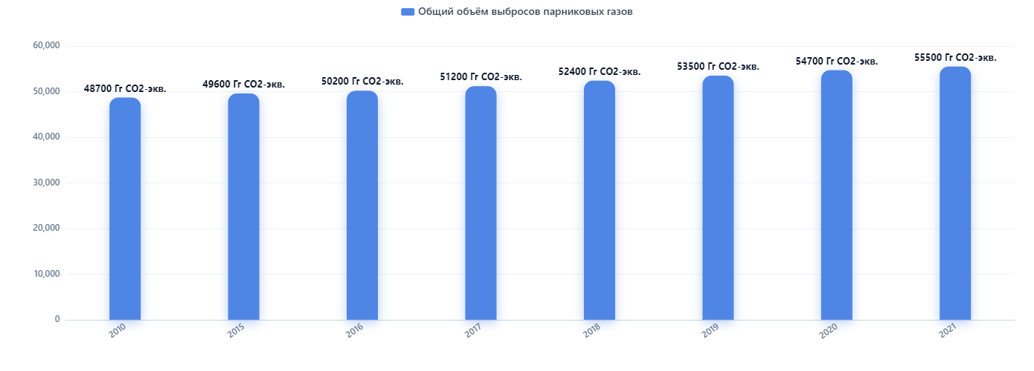
Вклад парниковых газов в эффект
Общий объём выбросов парниковых газов (в Гг CO2-экв.) увеличивался с 2010 по 2021 год. В 2010 году он составлял примерно 48700 Гг CO2-экв., а к 2021 году вырос до 55500 Гг CO2-экв.

Slide 6
Тепловое излучение Земли
Земля излучает тепло в инфракрасном диапазоне, средняя температура поверхности составляет около 15 °C.
За год планета излучает в космос около 450 триллионов мегаджоулей тепловой энергии.
Излучаемое тепло задерживается парниковыми газами, что приводит к повышению температуры у поверхности Земли.

Slide 7

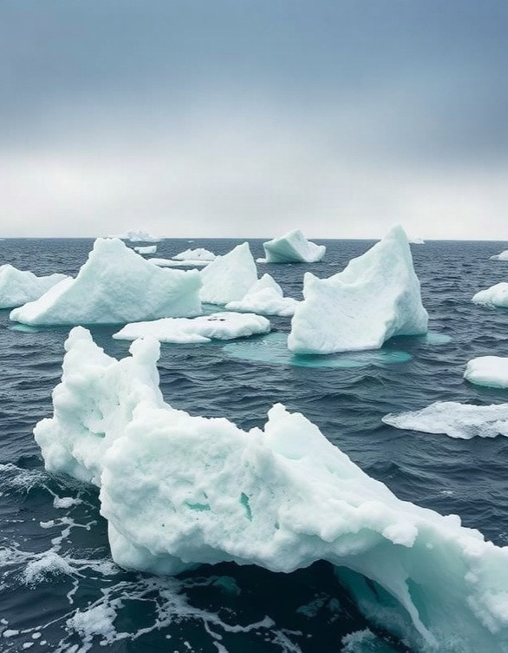
Эффекты изменения климата
За последние 150 лет среднегодовая температура на планете увеличилась на 1,1°C, что свидетельствует о значительном влиянии человека на климат. Уровень моря поднялся на 16–25 см из-за таяния ледников и температурного расширения океана, что угрожает прибрежным городам и экосистемам. К 2100 году прогнозируется повышение температуры ещё на 1,1–4,8°C, что может привести к необратимым изменениям в природе и жизни человека.

Slide 8

Влияние на природные экосистемы
1
2
Из-за повышения средней температуры на 1°C за последние 150 лет уровень моря поднялся примерно на 15–25 см, что влияет на прибрежные экосистемы. Изменение климата приводит к учащению экстремальных погодных явлений, таких как засухи и наводнения, что вызывает сокращение численности видов растений и животных в 17% мировых экосистем.
Согласно исследованиям, глобальное потепление вызывает смещение ареалов обитания многих видов на десятки и сотни километров, что угрожает стабильности экосистем и их балансу.

Slide 9
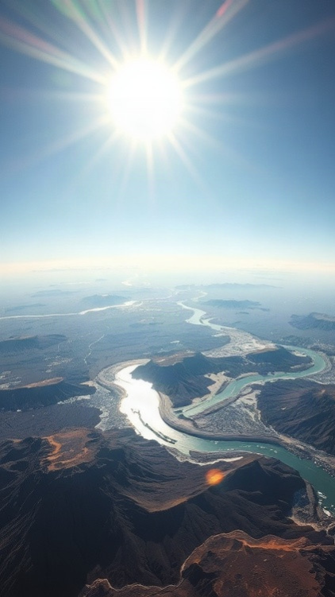
Адаптация к изменению климата
Согласно отчёту Межправительственной группы экспертов по изменению климата (МГЭИК), глобальная температура поверхности Земли с конца 19 века повысилась более чем на 1,1 °C.
Это приводит к экстремальным погодным явлениям, которые усиливаются каждые десять лет на 10%.
Многие экосистемы и экономики стран, особенно в Африке и Южной Америке, уже испытывают значительные изменения, требующие адаптации и изменения в управлении природными ресурсами.

Slide 10

Тенденции выбросов парниковых газов
Основные источники выбросов парниковых газов: энергетика (29 %) вносит наибольший вклад, за ней следуют сельское хозяйство (24 %), промышленность (21 %), транспорт (14 %) и другие источники (12 %). Параметры представлены в процентах.

Slide 11
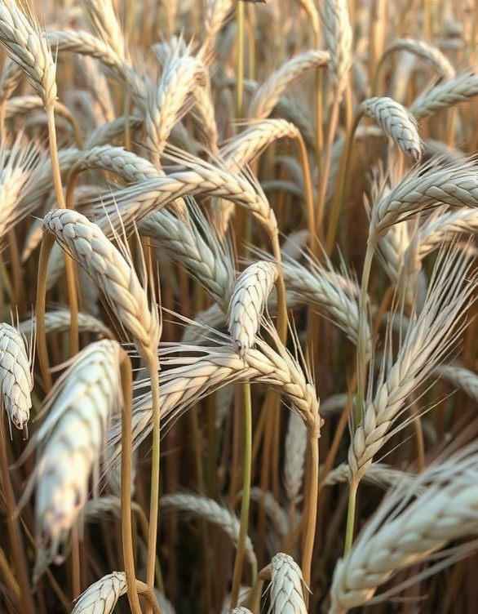
Последствия для сельского хозяйства
Потепление на 2–4 °C может привести к снижению урожайности зерновых культур на 10–20% в некоторых регионах мира. Согласно исследованиям, уровень углекислого газа выше 500 ppm может негативно сказаться на качестве и вкусовых свойствах фруктов и овощей. Изменение климата уже вызвало смещение ареалов распространения сельскохозяйственных культур, что привело к потере доходов у более чем 30% фермеров в некоторых странах.

Slide 12

Изменения в морских экосистемах
1
За последние 50 лет средняя температура поверхности океана увеличилась на 1,1°C, что привело к изменениям в морских экосистемах. Повышение кислотности воды на 0,1 pH единиц с начала 20 века негативно влияет на кораллы, снижая их способность к кальцификации и выживанию.
2
По оценкам, более 20% коралловых рифов уже разрушено, а еще 30% находится под угрозой исчезновения.

Slide 13

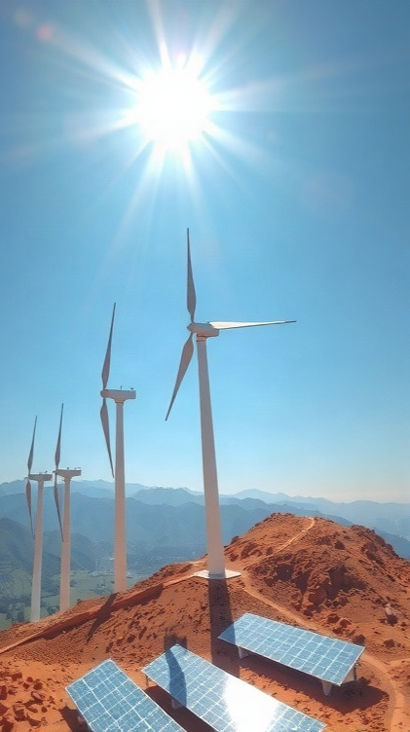
Меры по снижению выбросов
Согласно отчётам международных экологических организаций, сокращение выбросов парниковых газов на 40–45% к 2030 году может предотвратить повышение глобальной температуры на 1,5–2 °C. Для достижения этой цели необходимо ускорить переход на возобновляемые источники энергии: по данным Международного агентства по возобновляемым источникам энергии, доля таких источников в мировом энергобалансе может вырасти с 27% до 50% к 2030 году.
Внедрение технологий улавливания и хранения углекислого газа позволит дополнительно сократить выбросы на 15–20%, снижая концентрацию CO₂ в атмосфере.

Slide 14

Международные соглашения по климату
В рамках международных усилий по борьбе с изменением климата было подписано более 200 соглашений.
Одним из ключевых документов является Парижское соглашение, принятое в 2015 году, его ратифицировали 190 стран, ставя цель ограничить глобальное повышение температуры до уровня ниже 2 градусов Цельсия.
В рамках Киотского протокола, вступившего в силу в 1997 году, страны обязались сократить выбросы парниковых газов, и к 2020 году более 190 государств приняли на себя конкретные количественные обязательства.

Slide 15

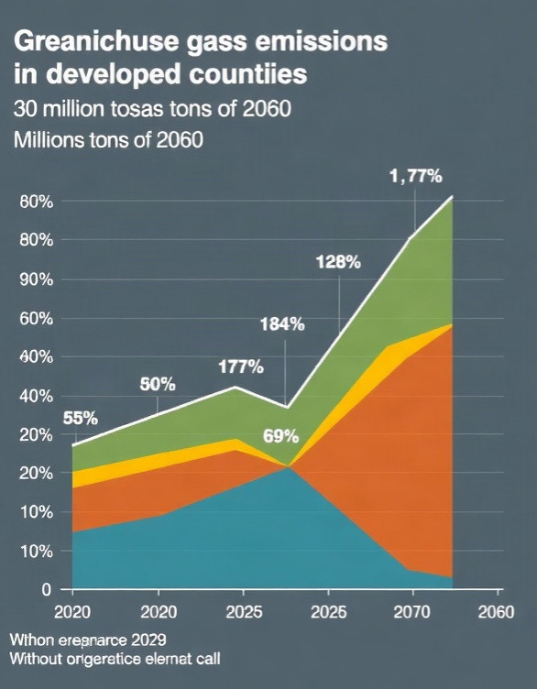
Будущее борьбы с парниковым эффектом
На диаграмме показано планируемое сокращение выбросов парниковых газов в развитых странах с 2020 по 2060 год. Параметры представлены в миллионах тонн CO₂. Цели сокращения растут с каждым годом, начиная с 30 млн тонн в 2020 году до 85 млн тонн в 2060 году.

Slide 16

Спасибо за внимание!
Спасибо за внимание. В этой презентации мы рассмотрели парниковый эффект, основные парниковые газы и их влияние на климат, а также изучили антропогенные факторы и их сравнение с природными. Мы обсудили последствия изменения климата для различных экосистем и сельского хозяйства, а также узнали о мерах по снижению выбросов парниковых газов и международных соглашениях по климату.

